Slide 1
복지패널데이터
복지패널데이터 사용하기
복지패널데이터 분석

Slide 2
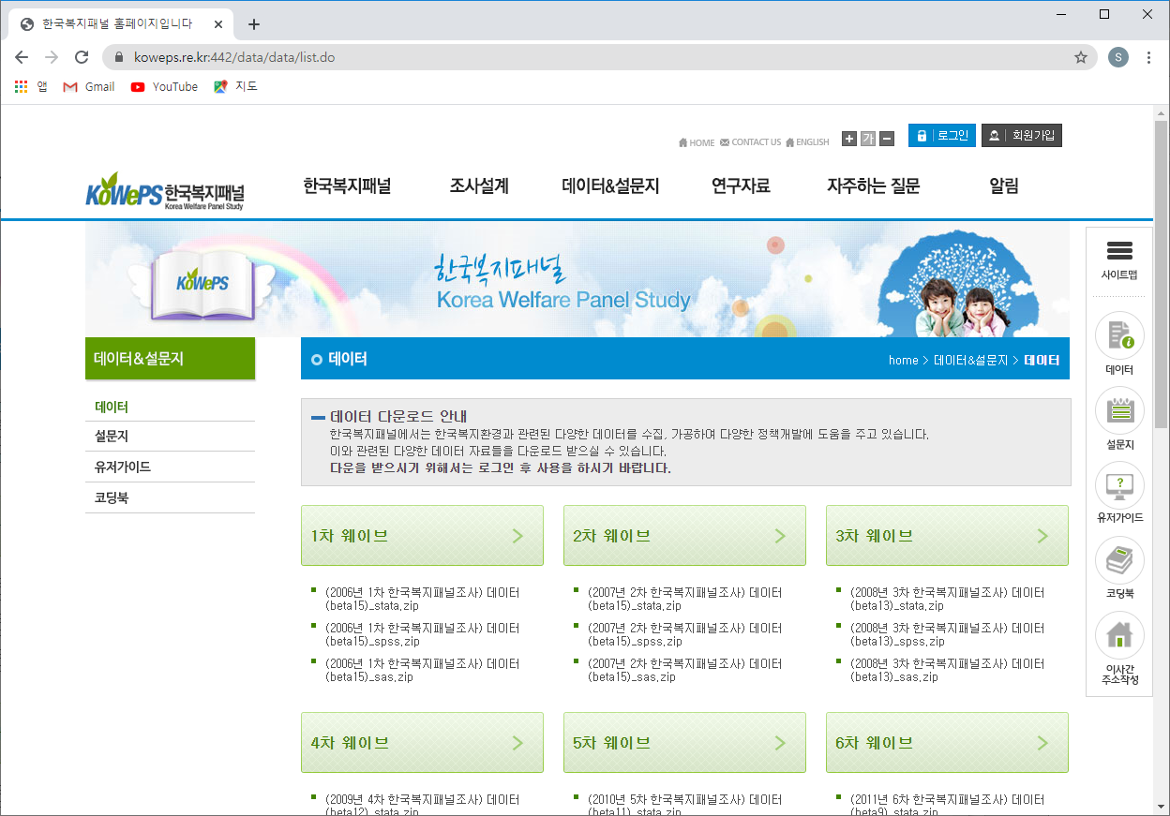
복지패널데이터
‘데이터’ 를 클릭해서 이동합니다.

Slide 3
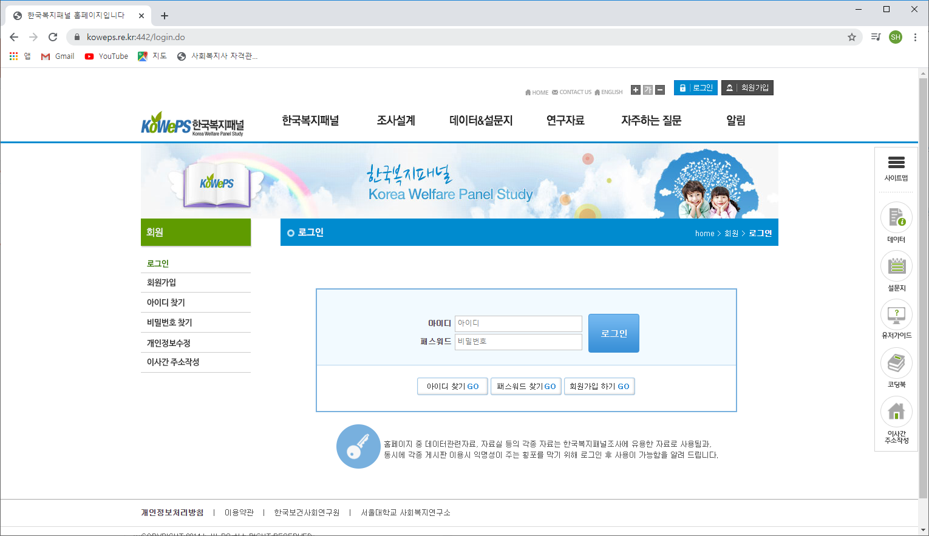
복지패널데이터
※ ‘데이터’ 를 얻기 위해서는 웹사이트에 가입해야 합니다.

Slide 4
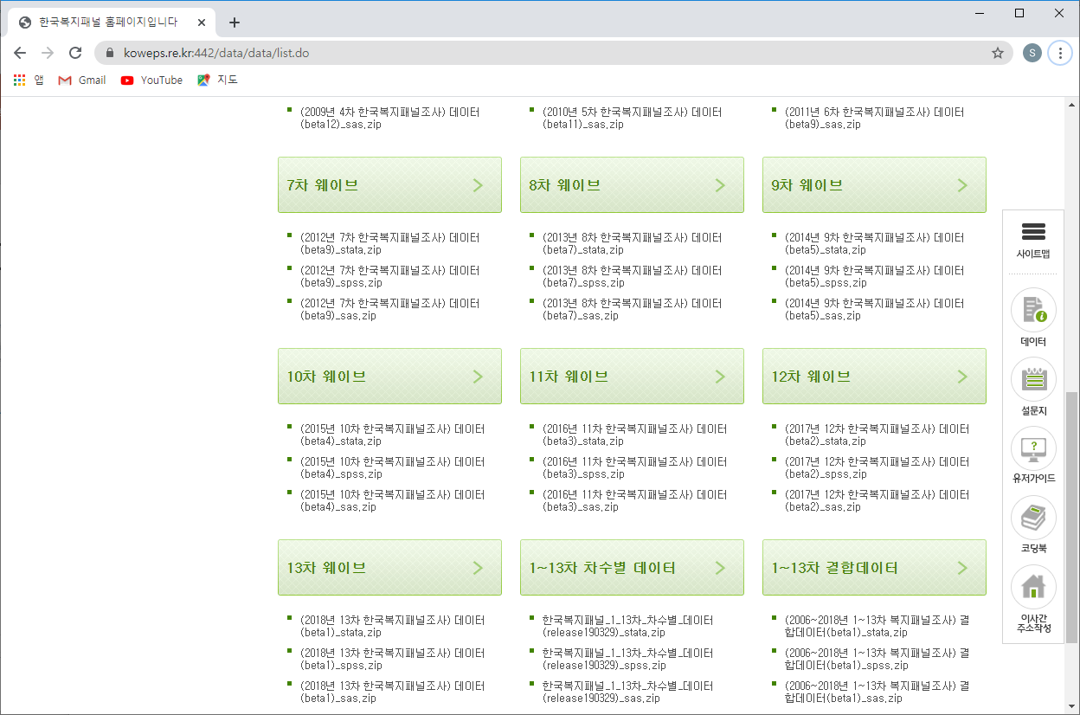
복지패널데이터
※ 10차 웨이브 항목이 우리가 분석에서 사용하는 조사데이터입니다.
spss.zip를 클릭해서 s내려받습니다.

Slide 5
복지패널데이터
‘코딩북’ 를 클릭해서 이동합니다.

Slide 6
복지패널데이터
‘코딩북’ 를 클릭해서 이동합니다.

Slide 7
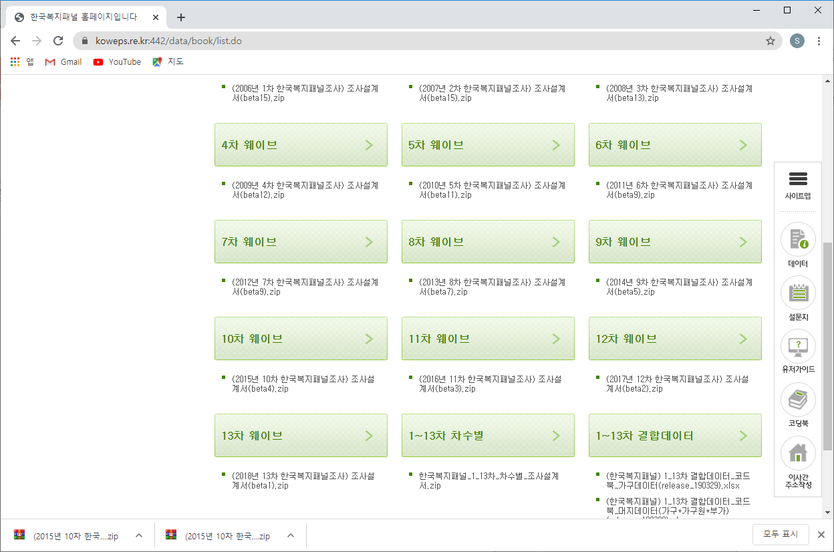
복지패널데이터
다운로드 받은 데이터에 해당하는 웨이브에서 조사설계서를 클릭해서 내려 받습니다.

Slide 8
패널데이터란
패널조사의 정의
고정된 조사대상의 전체를 패널이라 하며, 초기에는 시장조사에서 소비자의 소비행동과 소비태도의 변화 과정을 분석하기 위해서 이용되었다.
최근에는 여론의 형성과정과 변동과정의 연구에 이용되기도 하고, 직업이동의 궤적(軌跡)을 밝혀내기 위해서 이용되는 등 응용범위가 넓다.
조사단위를 동일표본으로 유지하고, 장기간 동안 반복 추적하는 조사를 패널조사(panel survey)라 함
동일 표본을 유지하고 반복 조사 한다는 점에서 조사시점마다 표본을 새롭게 추출하는 반복종단조사와 다름
패널조사의 특징
동일 표본을 유지하므로 다른 변수의 영향을 통제하고, 정부정책, 사회현상으로 인한 변화를 정확하게 측정 가능
복합요인에 의한 사회현상을 과거 조사결과를 바탕으로 다른 변수를 효과적으로 통제하고 독립변수의 영향을 측정가능
표본 이탈로 장기간 동일 표본을 유지하기 어렵고, 무응답이 있는 경우 동일 표본에 대한 시계열 자료를 축적하기 어려움
표본관리 노력이 중요하며 포본 탈락 시 표본 확대나 개편 필요

Slide 9
패널조사의 절차
조사 기획
교육, 취업, 여성, 아동, 의료, 복지 등 사회문제의 원인규명 및 정책방향 제시를 위해 기획
복합적 요인의 영향을 받는 사회 현상 분석을 위해 패널조사 필요성 증대
일정기간을 두고 조사를 하기는 하지만 동일 대상자에게 같은 질문을 하게 되므로, 피조사자가 앞서
진행될 조사의 답변 때문에 영향을 받지 않게 하려면 질문지에 대한 창의성이 필요
조사주기
일반적으로 1년 단위로 작성하나 경우에 따라 2년 주기로 작성하기도 함.
2년 주기의 경우에는표본 탈락률이 높아질 수 있기에 어려움이 있고, 표본 유지활동을 강화하기 위해서는 추가적인 예산이 필요함
표본설계
표본설계는 일반적인 횡단면 조사와 큰 차이가 없으나, 층화변수 별로 대체 표본의 준비가 반드시 필요함
초기 구축 시에만 표본설계 필요

Slide 10
코흐트 조사, 추세조사
코흐트조사
코호트(cohort)란 특정한 시기에 태어났거나, 동일시점에 특정한 사건을 경험한 사람들을 일컫는 말이다.
6·25세대, 베이비붐 세대, X세대, 386세대 등의 집단이 여기에 해당.
코호트조사는 집단구성원의 모집단은 동일하지만 조사시점마다 샘플로 선정된 조사대상은 변할 수 있음
코호트 연구의 예
미국의 세계문제 개입에 대하여 제2차 세계대전 기간 동안 태어난 코호트 태도를 연구하기 위하여
매 20년마다 실시한 일련의 전국 조사를 들 수 있음.
15~20세 연령으로 구성된 표본에 대하여 1960년에 조사를 하고,
35~40세 표본에 대하여는 1980년에, 그리고 55~60세 표본에 대하여는 2000년에 조사를 할 수 있음.
각각의 조사에서 조사한 특정한 사람들은 서로 다르지만, 각각의표본은 1940~1945년 사이에 출생한 코호트를 대표

Slide 11
코흐트 조사, 추세조사
추세조사(Trend study)
다른 시점의 반복측정을 통해 얻은 시계열자료를 이용하는 조사
패널조사와 달리 사전에 조사대상자를 선정해 두지 않는 조사방법.
추세조사는 조사대상이 되는 집단구성원의 모집단이 변화한다.
추세조사의 예
시대에 따른 대한민국 20대 남성들의 이상형을 조사한다고 할 때
이를 위해서 1970년, 1980년, 1990년, 2000년의 대한민국 20대 남성들의 이상형을 조사하고, 조사결과들을 비교 분석하게 되는 것으로
1970년에 20대 남성이었던 사람들이 1980년에도 20대일 수 없기 때문에 엄격한 의미에서의 동일대상은 아니나, 조사자가 원하는 동일한 특성을 가진 대상으로 본다.

Slide 12
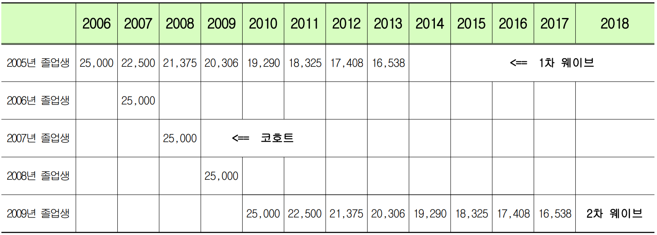
패널조사에서의 용어
* 조사설계모형
※ 한국고용정보원의 대졸자 직업경로이동조사 실제 예

Slide 13
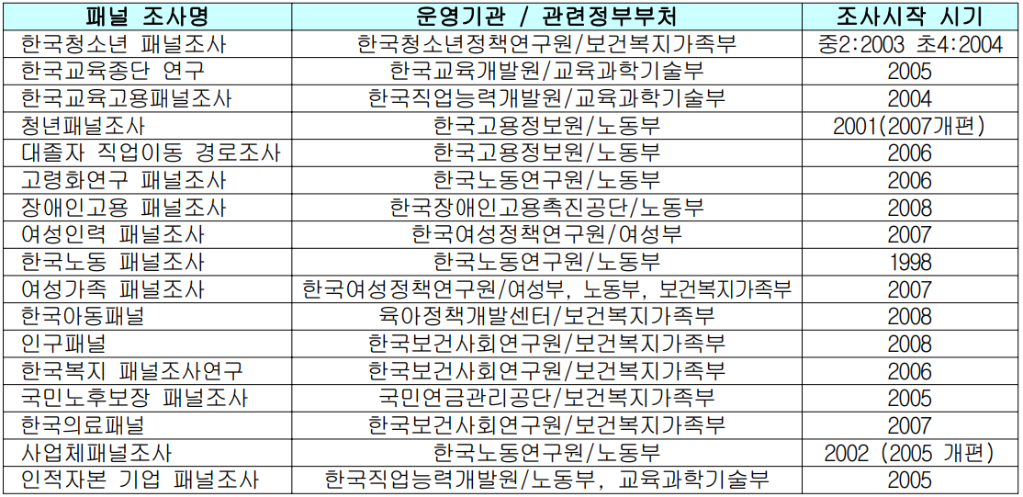
국내 주요 패널조사

